Slide 1


HỌC VIỆN CÔNG NGHỆ BƯU CHÍNH VIỄN THÔNG
BÀI GIẢNG MÔN
KỸ THUẬT VI XỬ LÝ
CHƯƠNG 4 – BỘ VI XỬ LÝ
INTEL 8086/8088
Giảng viên: Phạm Văn Cường
Điện thoại/E-mail: cuongpham.ptit@gmail.com
WWW: https://sites.google.com/view/cuongpham/home

Slide 2
NỘI DUNG
Kiến trúc bên trong của 8086/8088
  Sơ đồ khối
  Các đơn vị chức năng của 8088/8086
  Các thanh ghi của 8086/8088
  Phân đoạn bộ nhớ trong 8086/8088
Tập lệnh của 8088/8086
  Khái niệm về lệnh và cách mã hoá lệnh
  Các chế độ địa chỉ của vi xử lý 8086/8088
  Phân loại tập lệnh của vi xử lý
  Mô tả tập lệnh của 8086/8088

Slide 3
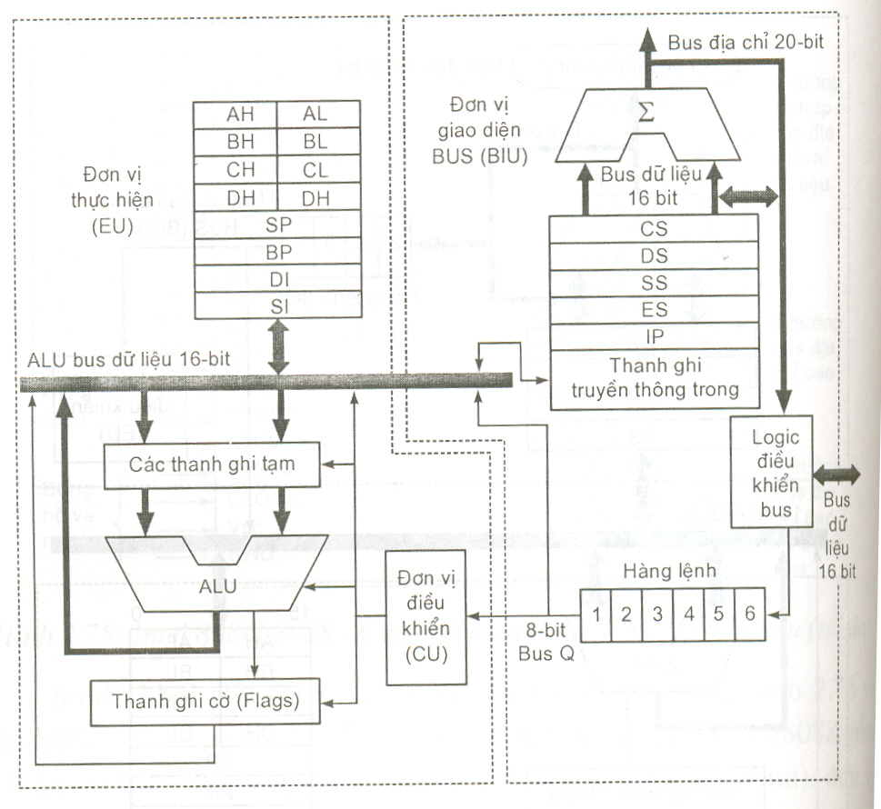
1. Sơ đồ khối vi xử lý 8086/8088

Slide 4
2. Các đơn vị chức năng của 8088/8086
Đơn vị giao tiếp bus BIU (Bus Interface Unit)
  Điều khiển bus hệ thống: đưa địa chỉ ra bus và trao đổi dữ liệu với bus
    Đưa ra địa chỉ
    Đọc mã lệnh từ bộ nhớ
    Đọc/ghi dữ liệu từ/vào bộ nhớ hoặc cổng vào/ra
  Các khối:
    Bộ cộng để tính địa chỉ
    4 thanh ghi đoạn 16-bit: CS, DS, SS, ES
    Bộ đếm chương trình/con trỏ lệnh 16-bit (PC/IP)
    Hàng đợi lệnh IQ (4 bytes trong 8088 và 6 bytes trong 8086)
    Logic điều khiển bus

Slide 5
2. Các đơn vị chức năng của 8088/8086
Đơn vị thực hiện EU (Execution Unit)
  Chức năng: EU nhận lệnh & dữ liệu từ BIU để xử lý. Kết quả xử lý lệnh được chuyển ra bộ nhớ hoặc thiết bị I/O thông qua BIU.
  Các khối:
    ALU
    CU
    8 thanh ghi 16-bit: AX, BX, CX, DX, SP, BP, SI, DI
    Thanh ghi cờ FR
Bus trong (Internal Bus): liên kết BIU và EU
  16-bit A-BUS trong 8088
  16-bit ALU-BUS trong 8086

Slide 6
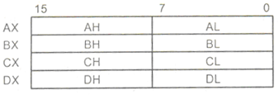
3. Các thanh ghi của 8086/8088
Các thanh ghi đa năng:
  4 thanh ghi 16 bits:
    AX: Thanh ghi tổng, thường dùng để lưu kết quả
    BX: Thanh ghi cơ sở, thường dùng chứa địa chỉ ô nhớ
    CX: Thanh ghi đếm, thường dùng làm con đếm cho các lệnh lặp
    DX: Thanh ghi dữ liệu
  Hoặc 8 thanh ghi 8 bits: AH AL, BH, BL, CH, CL, DH, DL

Slide 7
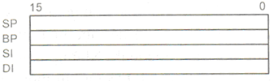
3. Các thanh ghi của 8086/8088
Các thanh ghi con trỏ và chỉ số:
  SP (Stack Pointer): con trỏ ngăn xếp. SP luôn chứa địa chỉ đỉnh ngăn xếp
  BP (Base Pointer): Con trỏ cơ sở - sử dụng với đoạn ngăn xếp
  SI (Source Index): Thanh ghi chỉ số nguồn. SI thường dùng chứa địa chỉ ô nhớ nguồn trong các thao tác chuyển dữ liệu
  DI (Destination Index): Thanh ghi chỉ số đích. DI thường dùng chứa địa chỉ ô nhớ đích trong các thao tác chuyển dữ liệu

Slide 8
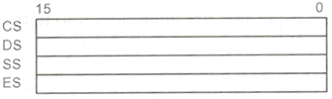
3. Các thanh ghi của 8086/8088
Các thanh ghi đoạn:
  CS (Code Segment): Thanh ghi đoạn mã. CS chứa địa chỉ bắt đầu đoạn mã
  DS (Data Segment): Thanh ghi đoạn dữ liệu. DS chứa địa chỉ bắt đầu đoạn dữ liệu
  SS (Stack Segment): Thanh ghi đoạn ngăn xếp. SS chứa địa chỉ bắt đầu đoạn ngăn xếp
  ES (Extra Segment): Thanh ghi đoạn dữ liệu mở rộng. ES chứa địa chỉ bắt đầu đoạn dữ liệu mở rộng.

Slide 9

3. Các thanh ghi của 8086/8088
Con trỏ lệnh và thanh ghi cờ:
  IP (Instruction Pointer): Con trỏ lệnh (còn gọi là bộ đếm chương trình PC). IP luôn chứa địa chỉ của lệnh tiếp theo sẽ được thực hiện;
  FR (Flag Register) hoặc SR (Status Register): Thanh ghi cờ hoặc thanh ghi trạng thái.
    Cờ trạng thái: Các bit của FR lưu các trạng thái của kết quả phép toán ALU thực hiện
    Cờ điều khiển: trạng thái của tín hiệu điều khiển.

Slide 10
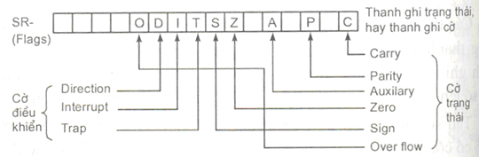
3. Các thanh ghi của 8086/8088
Các bit của thanh ghi cờ:

Slide 11
3. Các thanh ghi của 8086/8088
Các cờ trạng thái:
  C (Carry): cờ nhớ. C=1→ có nhớ; C=0→ không nhớ
  A (Auxiliary): cờ nhớ phụ. A=1→ có nhớ phụ; A=0→ không nhớ phụ
  P (Parity): cờ chẵn lẻ. P=1 khi tổng số bit 1 trong kết quả là lẻ, P=0 khi tổng số bit 1 trong kết quả là chẵn
  O (Overflow): cờ tràn. O=1 khi kết quả bị tràn
  Z (Zero): cờ zero. Z=1 khi kết quả bằng 0; ngược lại Z=0
  S (Sign): cờ dấu. S=1 khi kết quả âm; S=0 khi kết quả không âm
Các cờ điều khiển:
  D (Direction): cờ hướng, chỉ hướng tăng giảm địa chỉ với các lệnh chuyển dữ liệu. D=0 → địa chỉ tăng. D=1 → địa chỉ giảm.
  T (Trap/Trace): cờ bẫy/lần vết, được dùng khi gỡ rối chương trình. T=1 → CPU ở chế độ chạy từng lệnh
  I (Interrupt): cờ ngắt. I=1 → cho phép ngắt; I=0 → cấm ngắt
Notes:
17.8 D08.3

Slide 12
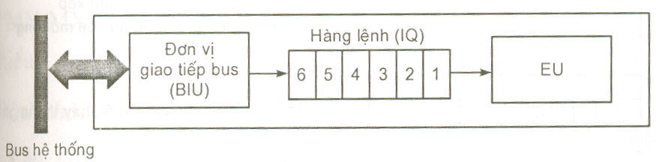
Hàng đợi lệnh IQ
Hàng đợi lệnh IQ (Instruction Queue):
  Chứa lệnh đọc từ bộ nhớ cho EU thực hiện.
  Trong 8088, IQ có 4 bytes, còn trong 8086, IQ có 6 bytes.
  IQ là một thành phần quan trọng của cơ chế ống lệnh giúp tăng tốc độ xử lý lệnh.
Notes:
D08.2 17.8

Slide 13
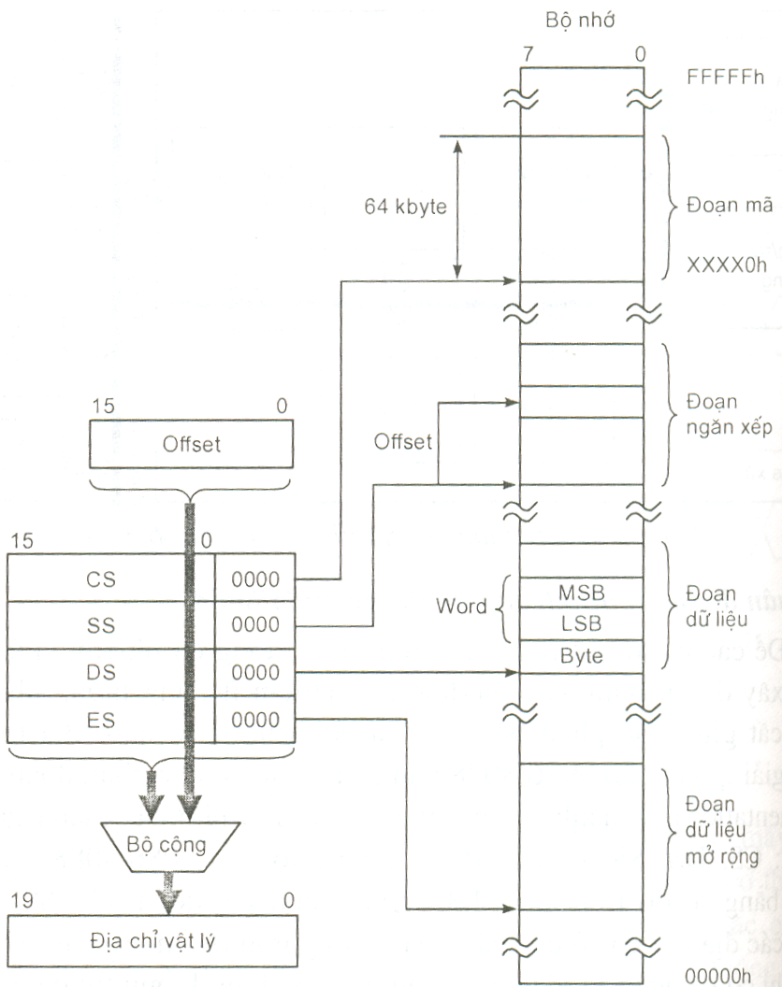
4. Phân đoạn bộ nhớ trong
8086/8088
VXL 8088/8086 sử dụng 20 bit để địa chỉ hoá bộ nhớ:
  Tổng dung lượng tối đa có thể địa chỉ hoá của bộ nhớ là 2²⁰ = 1MB;
  Địa chỉ được đánh từ 00000h đến FFFFFh.

Slide 14
4. Phân đoạn bộ nhớ trong 8086/8088
Bộ nhớ được chia thành các đoạn (segment):
  Các thanh ghi đoạn (CS, DS, SS, ES) trỏ đến địa chỉ bắt đầu của các đoạn
  Vị trí của ô nhớ trong đoạn được xác định bằng địa chỉ lệch Offset: 0000h-FFFFh
  Địa chỉ logic đầy đủ của một ô nhớ là Segment:Offset
Địa chỉ vật lý 20-bit của một ô nhớ được xác định bằng phép cộng giữa địa chỉ đoạn 16-bit được dịch trái 4 bít (nhân với 16) và địa chỉ lệch 16-bit.
  VD: CS:IP chỉ ra địa chỉ lệnh sắp thực hiện trong đoạn mã. Nếu CS=F000h và IP=FFF0h thì:
  CS:IP ∼ F000h x 16 + FFF0h = F0000h + FFF0h = FFFF0h

Slide 15
5. Khái niệm về lệnh và cách mã hoá lệnh
Lệnh (instruction) là gì?
  Là một từ nhị phân
  Lệnh được lưu trữ trong bộ nhớ
  Lệnh được nạp vào CPU để thực hiện
  Mỗi lệnh có một nhiệm vụ cụ thể
  Các nhóm lệnh thông dụng: vận chuyển dữ liệu, điều khiển chương trình, tính toán, vv.
Các pha (phase) chính thực hiện lệnh:
  Đọc lệnh (IF: Instruction Fetch)
  Giải mã lệnh (ID: Instruction Decode)
  Thực hiện lệnh (EX: Instruction Execution)

Slide 16
5. Khái niệm về lệnh và cách mã hoá lệnh
Chu kỳ lệnh (instruction cycle)
  Là khoảng thời gian CPU thực hiện xong 1 lệnh
  Mỗi pha của lệnh gồm một số chu kỳ máy
  Mỗi chu kỳ máy gồm một số chu kỳ nhịp đồng hồ
  Một CK lệnh có thể gồm:
    Chu kỳ đọc lệnh
    Chu kỳ đọc bộ nhớ (dữ liệu)
    Chu kỳ ghi bộ nhớ (dữ liệu)
    Chu kỳ đọc I/O (dữ liệu)
    Chu kỳ ghi I/O (dữ liệu)
    Chu kỳ chấp nhận ngắt
    Bus rỗi

Slide 17
5. Khái niệm về lệnh và cách mã hoá lệnh
Dạng lệnh
  Dạng tổng quát của lệnh: 2 thành phần: mã lệnh và địa chỉ của các toán hạng
  Độ dài của từ lệnh: 8, 16, 24, 32 và 64 bit.
  Lệnh của 8086/8088 có thể có độ dài 1-6 byte
Opcode
Operands
Mã lệnh
Các toán hạng
Mã lệnh
Đích, Gốc
MOV
AX, 100
AX ← 100

Slide 18
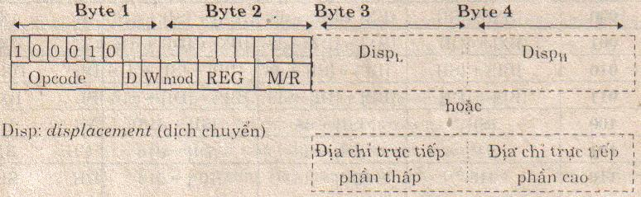
5. Khái niệm về lệnh và cách mã hoá lệnh
Mã hoá lệnh
  Opcode: mã lệnh gồm 6 bít; Mã lệnh của MOV là 100010
  D: bít hướng, chỉ hướng vận chuyển dữ liệu; D=1: dữ liệu đi đến thanh ghi cho bởi 3 bit REG; D=0: dữ liệu đi ra từ thanh ghi cho bởi 3 bit REG;
  W: bít chỉ độ rộng toán hạng; W=0: toán hạng 1 byte; W=1: toán hạng 2 bytes

Slide 19
5. Khái niệm về lệnh và cách mã hoá lệnh
Mã hoá lệnh
  REG: 3 bít là mã của thanh ghi toán hạng theo hướng chuyển dữ liệu D:
    Nếu D=1, REG biểu diễn toán hạng Đích
    Neu D=0, REG biểu diễn toán hạng Gốc
Các thanh ghi |  | Mã thanh ghi
W=1 | W=0
AX | AL | 000
BX | BL | 011
CX | CL | 001
DX | DL | 010
SP | AH | 100
DI | BH | 111
BP | CH | 101
SI | DH | 110
Các thanh ghi đoạn | Mã thanh ghi
CS | 01
DS | 11
ES | 00
SS | 10

Slide 20
5. Khái niệm về lệnh và cách mã hoá lệnh
Mã hoá lệnh
  MOD (2 bit) và R/M (3 bít): MOD và R/M kết hợp với nhau để biểu diễn các chế độ địa chỉ của 8086/8088
  Disp_{L}: khoảng dịch chuyển phần thấp
  Disp_{H}: khoảng dịch chuyển phần cao.
MOD R/M | 00 | 01 | 10 | 11
 |  |  |  | W=0 | W=1
000 | [BX]+[SI] | [BX]+[SI]+d8 | [BX]+[SI]+d16 | AL | AX
001 | [BX]+[DI] | [BX]+[DI]+d8 | [BX]+[DI]+d16 | CL | CX
010 | [BP]+[SI] | [BP]+[SI]+d8 | [BP]+[SI]+d16 | DL | DX
011 | [BP]+[DI] | [BP]+[DI]+d8 | [BP]+[DI]+d16 | BL | BX
100 | [SI] | [SI]+d8 | [SI]+d16 | AH | SP
101 | [DI] | [DI]+d8 | [DI]+d16 | CH | BP
110 | d16 | [BP]+d8 | [BP]+d16 | DH | SI
111 | [BX] | [BX]+d8 | [BX]+d16 | BH | DI
Các chế độ bộ nhớ
Các chế độ thanh ghi
Ghi chú:
- d8: khoảng dịch chuyển, 8 bit
- d16: khoảng dịch chuyển, 16 bit
Notes:
D08.3 24.8

Slide 21
6. Các chế độ địa chỉ của 8086/8088
Chế độ địa chỉ (Addressing Mode) là cách CPU tổ chức và lấy dữ liệu cho các toán hạng khi thực hiện lệnh;
Một bộ vi xử lý có thể có nhiều chế độ địa chỉ. Vi xử lý 8086/8088 có 7 chế độ địa chỉ:
  Chế độ địa chỉ thanh ghi (Register Addressing Mode)
  Chế độ địa chỉ tức thì (Immediate Addressing Mode)
  Chế độ địa chỉ trực tiếp (Direct Addressing Mode)
  Chế độ địa chỉ gián tiếp qua thanh ghi (Register Indirect Addressing Mode)
  Chế độ địa chỉ tương đối cơ sở (Based Plus Displacement Addressing Mode)
  Chế độ địa chỉ tương đối chỉ số (Indexed Plus Displacement Addressing Mode)
  Chế độ địa chỉ tương đối chỉ số cơ sở (Based Indexed Plus Displacement Addressing Mode)

Slide 22
6. Các chế độ địa chỉ của 8086/8088
Chế độ địa chỉ thanh ghi:
  Sử dụng các thanh ghi bên trong cpu như là các toán hạng để chứa dữ liệu cần thao tác.
  Cả toán hạng gốc và đích đều là các thanh ghi
  VD:
      mov bx, dx; bx ← dx
      mov ds, ax; ds ← ax
      add al, dl; al ← al + dl

Slide 23
6. Các chế độ địa chỉ của 8086/8088
Chế độ địa chỉ tức thì:
  Toán hạng đích là một thanh ghi hay một ô nhớ
  Toán hạng gốc là một hằng số
  VD:
      mov cl, 200; cl ← 200
      mov ax, 0ff0h; ax ← 0ff0h
      mov [bx], 200; chuyển 200 vào ô nhớ có địa chỉ là DS:BX

Slide 24
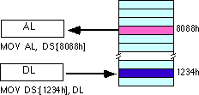
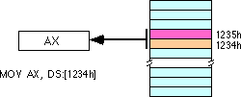
6. Các chế độ địa chỉ của 8086/8088
Chế độ địa chỉ trực tiếp:
  Một toán hạng là một hằng biểu diễn địa chỉ lệch (offset) của ô nhớ
  Toán hạng còn lại có thể là thanh ghi (không được là ô nhớ)
  VD:
    MOV AL, [8088H]
    MOV [1234H], DL
    MOV AX, [1234H]
    DS là thanh ghi đoạn ngầm định trong chế độ địa chỉ trực tiếp.

Slide 25
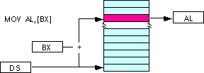
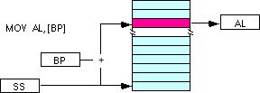
6. Các chế độ địa chỉ của 8086/8088
Chế độ địa chỉ gián tiếp qua thanh ghi:
  Một toán hạng là một thanh ghi chứa địa chỉ lệch của ô nhớ
  Toán hạng còn lại có thể là thanh ghi
  VD:
  MOV BX, 8088H;
    MOV AL, [BX]; AL ← [BX]
    MOV AL, [BP]; AL ← [BP]

Slide 26
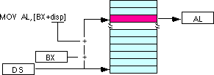
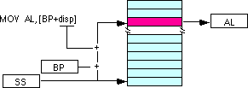
6. Các chế độ địa chỉ của 8086/8088
Chế độ địa chỉ tương đối cơ sở:
  Một toán hạng là đ/c của ô nhớ.
    Đ/c của ô nhớ được tạo bởi việc sử dụng thanh ghi cơ sở như BX (đoạn DS) hoặc BP (đoạn SS) và một hằng số.
    Hằng số trong địa chỉ tương đối cơ sở biểu diễn các giá trị dịch chuyển (displacement) được dùng để tính địa chỉ hiệu dụng của các toán hạng trong các vùng nhớ DS và SS.
  Toán hạng còn lại có thể là thanh ghi (ko được là ô nhớ)
  VD:
MOV AL, [BX+100]; AL ← [DS: BX+100]
MOV AL, [BP+200]; AL ← [SS: BP+200]

Slide 27
6. Các chế độ địa chỉ của 8086/8088
Chế độ địa chỉ tương đối chỉ số:
  Một toán hạng là đ/c của ô nhớ.
    Đ/c của ô nhớ được tạo bởi việc sử dụng thanh ghi cơ sở SI hoặc DI và một hằng số.
    Hằng số trong địa chỉ tương đối cơ sở biểu diễn các giá trị dịch chuyển (displacement) được dùng để tính địa chỉ hiệu dụng của các toán hạng trong các vùng nhớ DS.
  Toán hạng còn lại có thể là thanh ghi (ko được là ô nhớ)
  VD:
    MOV AL, [SI+100]; AL ← [DS: SI+100]
    MOV AL, [DI+200]; AL ← [DS: DI+200]

Slide 28
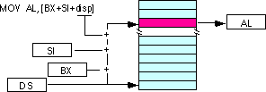
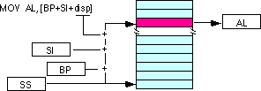
6. Các chế độ địa chỉ của 8086/8088
Chế độ địa chỉ tương đối chỉ số cơ sở:
  Một toán hạng là đ/c của ô nhớ.
    Đ/c của ô nhớ được tạo bởi việc sử dụng các thanh ghi BX+SI/DI (đoạn DS) hoặc BP+SI/DI (đoạn SS) và một hằng số.
    Hằng số trong địa chỉ tương đối cơ sở biểu diễn các giá trị dịch chuyển (displacement) được dùng để tính địa chỉ hiệu dụng của các toán hạng trong các vùng nhớ DS và SS.
  Toán hạng còn lại có thể là thanh ghi (ko được là ô nhớ)
VD:
MOV AL, [BX+SI+100]; AL←[DS:BX+SI+100]
MOV AL, [BP+DI+200]; AL←[SS:BP+DI+200]

Slide 29
Ánh xạ ngầm định trong các chế độ địa chỉ
Chế độ địa chỉ | Toán hạng | Đoạn ngầm định
Thanh ghi | Reg
Tức thì | Data
Trực tiếp | [offset] | DS
Gián tiếp qua thanh ghi | [BX] [BP] [SI] [DI] | DS SS DS DS
Tương đối cơ sở | [BX] + Disp [BP] + Disp | DS SS
Tương đối chỉ số | [SI] + Disp [DI] + Disp | DS DS
Tương đối chỉ số cơ sở | [BX] + [SI] + Disp [BX] + [DI] + Disp [BP] + [SI] + Disp [BP] + [DI] + Disp | DS DS SS SS

Slide 30
Ánh xạ ngầm định giữa thanh ghi đoạn và lệch
Quan hệ ngầm định giữa các thanh ghi đoạn và các thanh ghi lệch:
Thanh ghi đoạn | CS | DS | ES | SS
Thanh ghi lệch | IP | SI, DI, BX | DI | SP, BP
Địa chỉ ngầm định:
  MOV AL, [BX]; AL ← [DS:BX]
  MOV [SI+300], AH; [DS:SI+300] ← AH
Địa chỉ tường minh (đầy đủ):
  MOV AL, ES:[BX]; AL ← [ES:BX]
  MOV SS:[SI+300], AH; [SS:SI+300] ← AH

Slide 31
7. Phân loại tập lệnh của vi xử lý
Tập lệnh phức hợp (CISC) và tập lệnh giảm thiểu (RISC)
  CISC (Complex Instruction Set Computers)
    Hỗ trợ tập lệnh phong phú -> giảm lượng mã chương trình
    Tập lệnh lớn -> khó tối ưu hoá cho chương trình dịch
    Các lệnh có độ dài và thời gian thực hiện khác nhau -> giảm hiệu năng của cơ chế ống lệnh (pipeline)
  RISC (Reduced Instruction Set Computers)
    Tập lệnh tối thiểu: số lượng lệnh, các chế độ đ/c khuôn dạng lệnh và thời gian thực hiện
    Tăng được hiệu năng của cơ chế ống lệnh (pipeline)
    Dễ tối ưu hoá trong chương trình dịch
    Chương trình thường dài, cần nhiều bộ nhớ và tăng thời gian truy cập bộ nhớ
Notes:
D08.2,1 25.8

Slide 32
7. Phân loại tập lệnh của vi xử lý
Phân loại tập lệnh của vi xử lý họ CISC
  Vận chuyển DL
  Số học nguyên và logic
  Dịch và quay
  Chuyển điều khiển
  Xử lý bit
  Điều khiển hệ thống
  Thao tác dấu phảy động
  Các lệnh của các đơn vị chức năng đặc biệt

Slide 33
8. Mô tả tập lệnh của 8086/8088
Các lệnh vận chuyển dữ liệu: vận chuyển dữ liệu giữa:
  thanh ghi – thanh ghi;
  thanh ghi–ô nhớ;
  thanh ghi – thiết bị vào ra.
Các lệnh:
  MOV
  LODSB, LODSW, STOSB, STOSW
  MOVSB, MOVSW
  IN, OUT
Các lệnh vận chuyển dữ liệu không ảnh hưởng đến các cờ trạng thái của thanh ghi cờ

Slide 34
8. Mô tả tập lệnh của 8086/8088
Lệnh MOV:
  Dạng lệnh: MOV Đích, Gốc; Đích ← Gốc
  Ý nghĩa: chuyển (sao chép) dữ liệu từ Gốc sang Đích
  Lưu ý: hai toán hạng Đích và Gốc phải tương thích về kích cỡ
  Ví dụ: MOV AL, 100; AL ← 100
  MOV [BX], AH; [DS:BX] ← AH
  MOV DS, AX; DS ← AX

Slide 35
8. Mô tả tập lệnh của 8086/8088
Lệnh LODSB, LODSW:
  Dạng lệnh: LODSB; AL ← [DS: SI]
  SI ← SI ± 1
  LODSW; AX ← [DS: SI]
  SI ← SI ± 2
  Ý nghĩa: Nạp nội dung ô nhớ có địa chỉ chứa trong SI thuộc đoạn DS vào thanh ghi AL/AX và tăng hoặc giảm nội dung của SI. Nếu DF = 0 → tăng, DF = 1 → giảm.
  Ví dụ: MOV SI, 1000; SI ← 1000
  MOV [DS:SI], 200; [DS:SI] ← 200
  CLD; DF ← 0
  LODSB; AL ← 200; SI ← SI + 1

Slide 36
8. Mô tả tập lệnh của 8086/8088
Lệnh STOSB, STOSW:
  Dạng lệnh: STOSB; [ES: DI] ← AL
  DI ← DI ± 1
  STOSW; [ES: DI] ← AX
  DI ← DI ± 2
  Ý nghĩa: Lưu nội dung thanh ghi AL/AX vào ô nhớ có địa chỉ chứa trong DI thuộc đoạn ES và tăng hoặc giảm nội dung của DI. Nếu DF = 0 → tăng, DF = 1 → giảm.
  Ví dụ: MOV DI, 1000; DI ← 1000
  MOV AL, 200; AL ← 200
  CLD; DF ← 0
  STOSB; [ES:DI] ← AL ; DI ← DI + 1

Slide 37
8. Mô tả tập lệnh của 8086/8088
Lệnh MOVSB, MOVSW:
  Dạng lệnh: MOVSB; [ES:DI] ← [DS: SI]
  SI ← SI ± 1; DI ← DI ± 1
  MOVSW; [ES:DI] ← [DS: SI]
  SI ← SI ± 2; DI ← DI ± 2
  Ý nghĩa: Chuyển nội dung ô nhớ tại địa chỉ DS:SI vào ô nhớ có địa chỉ ES:DI và tăng hoặc giảm nội dung của SI và DI. Nếu DF = 0 → tăng, DF = 1 → giảm.
  Ví dụ: MOV SI, 1000; SI ← 1000
  MOV DI, 2000; DI ← 2000
  CLD; DF ← 0
  MOVSB; [ES:DI] ← [DS: SI]

Slide 38
8. Tập lệnh - Các lệnh vận chuyển dữ liệu
Lệnh IN:
  Dạng lệnh: IN <thanh ghi>, <địa chỉ cổng vào>
  Ý nghĩa: đọc dữ liệu từ <địa chỉ cổng vào> lưu vào <thanh ghi>. Có thể dùng giá trị số trực tiếp trong lệnh nếu <địa chỉ cổng vào> nằm trong khoảng 00-FFh; Nếu <địa chỉ cổng vào> lớn hơn FFh, địa chỉ cổng cần được lưu vào thanh ghi DX.
  Ví dụ: IN AL, 0F8H; AL ← (0F8h)
  MOV DX, 02F8H
  IN AL, DX; AL ← (DX)

Slide 39
8. Tập lệnh - Các lệnh vận chuyển dữ liệu
Lệnh OUT:
  Dạng lệnh: OUT <địa chỉ cổng ra>, <Gốc>
  Ý nghĩa: Lưu dữ liệu từ Gốc ra <địa chỉ cổng ra>. Có thể dùng giá trị số trực tiếp trong lệnh nếu <địa chỉ cổng ra> nằm trong khoảng 00-FFh; Nếu <địa chỉ cổng ra> lớn hơn FFh, địa chỉ cổng cần được lưu vào thanh ghi DX.
  Ví dụ: OUT 0F8H, AL; (0F8h) ← AL
  MOV DX, 02F8H
  OUT DX, AL; (DX) ← AL

Slide 40
8. Tập lệnh - Các lệnh số học
Là các lệnh thực hiện các phép toán số học: cộng (ADD), trừ (SUB), nhân (MUL) và chia (DIV);
Lệnh ADD – cộng các số nguyên:
  Dạng lệnh: ADD <Đích>, <Gốc>; Đích ← Đích + Gốc
  Ý nghĩa: Lấy Gốc cộng với Đích, kết quả lưu vào Đích
  Lệnh ADD ảnh hưởng đến các cờ: C, Z, S, P, O, A
  Ví dụ: ADD AX, BX; AX ← AX + BX
  ADD AL, 10; AL ← AL + 10
  ADD [BX], AL; [DS:BX] ← [DS:BX] + AL

Slide 41
8. Tập lệnh - Các lệnh số học
Lệnh SUB – trừ các số nguyên:
  Dạng lệnh: SUB <Đích>, <Gốc>; Đích ← Đích - Gốc
  Ý nghĩa: Lấy Đích trừ Gốc, kết quả lưu vào Đích
  Lệnh SUB ảnh hưởng đến các cờ: C, Z, S, P, O, A
  Ví dụ: SUB AX, BX; AX ← AX - BX
  SUB AL, 10; AL ← AL - 10
  SUB [BX], AL; [DS:BX] ← [DS:BX] - AL

Slide 42
8. Tập lệnh - Các lệnh số học
Lệnh MUL – nhân các số nguyên:
  Dạng lệnh: MUL <Gốc>;
  Gốc phải là một thanh ghi hoặc địa chỉ ô nhớ
  Ý nghĩa:
    Nếu Gốc là 8 bit: AX ← AL * Gốc
    Nếu Gốc là 16 bit: DXAX ← AX * Gốc
  Lệnh MUL ảnh hưởng đến các cờ: Z, S, P
  Ví dụ: tính 10 * 30
  MOV AL, 10; AL ← 10
  MOV BL, 30; BL ← 30
  MUL BL; AX ← AL * BL
Notes:
D08.2 1.9

Slide 43
8. Tập lệnh - Các lệnh số học
Lệnh DIV – chia các số nguyên:
  Dạng lệnh: DIV <Gốc>;
  Gốc phải là một thanh ghi hoặc địa chỉ ô nhớ
  Ý nghĩa:
    Nếu Gốc là 8 bit: AX : Gốc; AL chứa thương và AH chứa phần dư
    Nếu Gốc là 16 bit: DXAX : Gốc; AX chứa thương và DX chứa phần dư
  Lệnh DIV ảnh hưởng đến các cờ: Z, S, P
  Ví dụ: tính 100 : 30
  MOV AX, 100; AL ← 100
  MOV BL, 30; BL ← 30
  DIV BL; AX : BL; AL = 3, AH = 10
Notes:
D08.3 31.8

Slide 44
8. Tập lệnh - Các lệnh logic
Các lệnh logic: NOT (phủ định), AND (và), OR (hoặc) và XOR (hoặc loại trừ). Bảng giá trị của các phép toán logic:
X | Y | NOT | AND | OR | XOR
0 | 0 | 1 | 0 | 0 | 0
0 | 1 | 1 | 0 | 1 | 1
1 | 0 | 0 | 0 | 1 | 1
1 | 1 | 0 | 1 | 1 | 0

Slide 45
8. Tập lệnh - Các lệnh logic
Lệnh NOT
  Dạng: NOT <Đích>
  Ý nghĩa: Đảo các bít của toán hạng Đích
  Lệnh NOT ảnh hưởng đến các cờ: Z, S, P
  VD:
  MOV AL, 80H; 80H = 1000 0000B
  NOT AL; 7FH = 0111 1111B

Slide 46
8. Tập lệnh - Các lệnh logic
Lệnh AND
  Dạng: AND <Đích>, <Gốc>
  Ý nghĩa: Nhân các cặp bít của 2 toán hạng Đích, Gốc, kết quả chuyển vào Đích
  Lệnh AND ảnh hưởng đến các cờ: Z, S, P
  VD: AND có thể được dùng để xoá một hoặc một số bit
    Xoá bít thứ 3 của thanh ghi AL (0-7)
  AND AL, F7H; F7H = 1111 0111B
    Xoá 4 bit phần cao của thanh ghi AL (0-7)
  AND AL, 0FH; 0FH = 0000 1111B

Slide 47
8. Tập lệnh - Các lệnh logic
Lệnh OR
  Dạng: OR <Đích>, <Gốc>
  Ý nghĩa: Cộng các cặp bít của 2 toán hạng Đích, Gốc, kết quả chuyển vào Đích
  Lệnh OR ảnh hưởng đến các cờ: Z, S, P
  VD: OR có thể được dùng để lập một hoặc một số bit
    lập bít thứ 3 của thanh ghi AL (0-7)
  OR AL, 08H; 08H = 0000 1000B
    lập bít thứ 7 của thanh ghi AL (0-7)
  OR AL, 80H; 80H = 1000 0000B

Slide 48
8. Tập lệnh - Các lệnh logic
Lệnh XOR
  Dạng: XOR <Đích>, <Gốc>
  Ý nghĩa: Cộng đảo các cặp bít của 2 toán hạng Đích, Gốc, kết quả chuyển vào Đích
  Lệnh XOR ảnh hưởng đến các cờ: Z, S, P
  VD: Dùng XOR để xoá nội dung của thanh ghi/ô nhớ
    xoá thanh ghi AL
  XOR AL, AL; AL ← 0
    xoá thanh ghi BX
  XOR BX, BX; BX ← 0

Slide 49
8. Tập lệnh - Các lệnh dịch và quay
Gồm các lệnh:
  Dịch trái: SHL (Shift Left)
  Dịch phải: SHR (Shift Right)
  Quay trái: ROL (Rotate Left)
  Quay phải: ROR (Rotate Right)
Các lệnh dịch thường được dùng để thay cho phép nhân (dịch trái) và thay cho phép chia (dịch phải)
Các lệnh dịch và quay còn có thể được sử dụng khi cần xử lý từng bit.

Slide 50
8. Tập lệnh - Các lệnh dịch và quay
Lệnh dịch trái SHL
  Dạng: SHL <Đích>, 1
  SHL <Đích>, CL
  Ý nghĩa: Dịch trái một bít hoặc dịch trái số bit lưu trong thanh ghi CL nếu số bit cần dịch lớn hơn 1.
    MSB (Most Significant Bit) chuyển sang cờ nhớ CF
    0 được điền vào LSB (Least Significant Bit)
    Các bít giữa MSB và LSB được dịch sang trái 1 bit
  VD:
      MOV AL, 08H; 0000 1000B (8)
      SHL AL, 1; 0001 0000B (16)
      MOV CL, 2
      SHL AL, CL; 0100 0000B (64)
CF
MSB
LSB
0

Slide 51
8. Tập lệnh - Các lệnh dịch và quay
Lệnh dịch phải SHR
  Dạng: SHR <Đích>, 1
  SHR <Đích>, CL
  Ý nghĩa: Dịch phải một bít hoặc dịch phải số bit lưu trong thanh ghi CL nếu số bit cần dịch lớn hơn 1.
    LSB (Least Significant Bit) chuyển sang cờ nhớ CF
    0 được điền vào MSB (Most Significant Bit)
    Các bít giữa MSB và LSB được dịch sang phải 1 bit
  VD:
      MOV AL, 80H; 1000 0000B (128)
      SHR AL, 1; 0100 0000B (64)
      MOV CL, 2
      SHR AL, CL; 0001 0000B (16)
0
MSB
LSB
CF

Slide 52
8. Tập lệnh - Các lệnh dịch và quay
Lệnh quay trái ROL
  Dạng: ROL <Đích>, 1
  ROL <Đích>, CL
  Ý nghĩa: Quay trái một bít hoặc quay trái số bit lưu trong thanh ghi CL nếu số bit cần quay lớn hơn 1.
    MSB (Most Significant Bit) chuyển sang cờ nhớ CF
    MSB được chuyển đến LSB (Least Significant Bit)
    Các bít giữa MSB và LSB được dịch sang trái 1 bit
  VD:
      MOV AL, 88H; 1000 1000B
      ROL AL, 1; 0001 0001B
      MOV CL, 2
      ROL AL, CL; 0100 0100B
CF
MSB
LSB

Slide 53
8. Tập lệnh - Các lệnh dịch và quay
Lệnh quay phải ROR
  Dạng: ROR <Đích>, 1
  ROR <Đích>, CL
  Ý nghĩa: Quay phải một bít hoặc quay phải số bit lưu trong thanh ghi CL nếu số bit cần quay lớn hơn 1.
    LSB (Least Significant Bit) chuyển sang cờ nhớ CF
    LSB được chuyển đến MSB (Most Significant Bit)
    Các bít giữa MSB và LSB được dịch sang phải 1 bit
  VD:
      MOV AL, 88H; 1000 1000B
      ROR AL, 1; 0100 0100B
      MOV CL, 2
      ROR AL, CL; 0001 0001B
MSB
LSB
CF

Slide 54
8. Tập lệnh - Các lệnh chuyển điều khiển
Các lệnh chuyển điều khiển (program flow control instructions) là các lệnh làm thay đổi trật tự thực hiện chương trình;
Gồm các lệnh:
  Lệnh nhảy không điều kiện JMP
  Lệnh nhảy có điều kiện JE, JZ, JNE, JNZ, JL, JLE, JG, JGE, ...
  Lệnh lặp LOOP, LOOPE, LOOPZ
  Lệnh gọi thực hiện chương trình con CALL
  Lệnh trở về từ chương trình con RET

Slide 55
8. Tập lệnh - Các lệnh chuyển điều khiển
Lệnh nhảy không điều kiện JMP
  Dạng lệnh: JMP <nhãn>
  Ý nghĩa: chuyển đến thực hiện lệnh nằm ngay sau <nhãn>
  <nhãn> là một tên được đặt trước một lệnh, phân cách bằng dấu hai chấm (:). Khoảng nhảy của JMP có thể là ngắn (-128 ÷ +127), gần (-32768 ÷ +32767) và xa (sử dụng địa chỉ đầy đủ CS:IP).
  VD:
      START:
      ADD AX, BX
      SUB BX, 1
      ......
      JMP START ; chuyển đến thực hiện lệnh nằm sau nhãn START

Slide 56
8. Tập lệnh - Các lệnh chuyển điều khiển
Lệnh nhảy có điều kiện JE, JZ, JNE, JNZ, JL, JG
  Dạng lệnh:
  JE <nhãn> : nhảy nếu bằng nhau hoặc kết quả bằng 0
  JZ <nhãn> : nhảy nếu bằng nhau hoặc kết quả bằng 0
  JNE <nhãn> : nhảy nếu không bằng nhau hoặc kết quả khác 0
  JNZ <nhãn> : nhảy nếu không bằng nhau hoặc kết quả khác 0
  JL <nhãn> : nhảy nếu bé hơn
  JLE <nhãn> : nhảy nếu bé hơn hoặc bằng
  JG <nhãn> : nhảy nếu lớn hơn
  JGE <nhãn> : nhảy nếu lớn hơn hoặc bằng
  Khoảng nhảy của các lệnh nhảy có điều kiện là ngắn (-128 ÷ +127).
  Cmp <op1>,<op2>
  JG lonhon

Slide 57
8. Tập lệnh - Các lệnh chuyển điều khiển
Lệnh nhảy có điều kiện JE, JZ, JNE, JNZ, JL, JG
  VD: viết đoạn chương trình tính tổng các số từ 1-20
      MOV AX, 0 ; AX chứa tổng
      MOV BX, 20 ; đặt giá trị cho biến đếm BX
      START:
      ADD AX, BX ; cộng dồn
      SUB BX, 1 ; giảm biến đếm
      JZ STOP ; dừng nếu BX = 0
      JMP START ; quay lại vòng lặp tiếp
      STOP: ....

Slide 58
      MOV AX, 0 ; AX chứa tổng
      MOV BX, 1 ; đặt giá trị cho biến đếm BX
      START:
      ADD AX, BX ; cộng dồn
      ADD BX, 1 ; giảm biến đếm
      CMP BX,20
      JLE START ; dừng nếu BX = 20

Slide 59
8. Tập lệnh - Các lệnh chuyển điều khiển
Lệnh lặp LOOP
  Dạng lệnh: LOOP <nhãn>
  Ý nghĩa: chuyển đến thực hiện lệnh nằm ngay sau <nhãn> nếu giá trị trong thanh ghi CX khác 0. Tự động giảm giá trị của CX 1 đơn vị khi thực hiện.
  VD: viết đoạn chương trình tính tổng các số từ 1-20
      MOV AX, 0 ; AX chứa tổng
      MOV CX, 20 ; đặt giá trị cho biến đếm CX
      START:
      ADD AX, CX ; cộng dồn
      LOOP START ; kiểm tra CX, nếu CX=0 → dừng
      ; nếu CX khác 0: CX ← CX-1 và quay lại
      ; bắt đầu vòng lặp mới từ vị trí của START

Slide 60
8. Tập lệnh - Các lệnh chuyển điều khiển
Lệnh CALL và RET
  Dạng lệnh:
    CALL <tên chương trình con>: gọi thực hiện chương trình con
    RET : trở về từ chương trình con; thường đặt ở cuối chương trình con
  VD:
      CALL GIAITHUA ; gọi thực hiện chương trình con GIAITHUA
      .....
      ; phần mã của chương trình con
      GIAITHUA PROC ; bắt đầu mã CT con
      .....
      RET ; trở về chương trình gọi
      GIAITHUA ENDP ; kết thúc mã CT con

Slide 61
8. Tập lệnh - Các lệnh xử lý bit
Gồm nhóm các lệnh xử lý một số bít (D, C, I) của thanh ghi cờ FR;
Các lệnh lập cờ (đặt bit cờ bằng 1)
  STD: lập cờ hướng D
  STC: lập cờ nhớ C
  STI: lập cờ ngắt I
Các lệnh xoá cờ (đặt bit cờ bằng 0)
  CLD: xoá cờ hướng D
  CLC: xoá cờ nhớ C
  CLI: xoá cờ ngắt I

Slide 62
8. Tập lệnh - Các lệnh điều khiển hệ thống
Gồm 2 lệnh:
  Lệnh NOP (No Operation):
    NOP không thực hiện nhiệm vụ cụ thể, chỉ tiêu tốn thời gian bằng 1 chu kỳ lệnh
  Lệnh HLT (Halt)
    HLT dừng việc thực hiện chương trình

Slide 63
8. Tập lệnh – Một số lệnh khác
Lệnh tăng INC
  Dạng: INC <Đích> ; Đích ← Đích + 1
Lệnh giảm DEC
  Dạng: DEC <Đích> ; Đích ← Đích – 1
Lệnh so sánh CMP
  Dạng: CMP <Đích>, <Gốc>
  Ý nghĩa: Tính toán Đích - Gốc, kết quả chỉ dùng cập nhật các bít cờ trạng thái, không lưu vào Đích:
  Trường hợp C Z S
  Đích > Gốc 0 0 0
  Đích = Gốc 0 1 0
  Đích < Gốc 1 0 1

Slide 64
8. Tập lệnh – Một số lệnh khác
Lệnh PUSH – đẩy dữ liệu vào ngăn xếp
  Dạng: PUSH <Gốc>
  Ý nghĩa: Nạp Gốc vào đỉnh ngăn xếp; Gốc phải là toán hạng 2 bytes. Diễn giải:
  SP ← SP + 2 ; tăng con trỏ ngăn xếp SP
  {SP} ← Gốc ; nạp dữ liệu vào ngăn xếp
  VD: PUSH AX
Lệnh POP – lấy dữ liệu ra khỏi ngăn xếp
  Dạng: POP <Đích>
  Ý nghĩa: Lấy dữ liệu từ đỉnh ngăn xếp lưu vào Đích; Đích phải là toán hạng 2 bytes. Diễn giải:
  Đích ← {SP} ; lấy dữ liệu ra khỏi ngăn xếp
  SP ← SP - 2 ; giảm con trỏ ngăn xếp SP
  VD: POP BX

Slide 65
8. Tập lệnh – Một số lệnh khác
Lệnh NEG – đảo dấu giá trị của toán hạng
  Dạng: NEG <Đích>
  Ý nghĩa: Đảo dấu giá trị lưu trong Đích
  VD: MOV AX, 1000; AX ← 1000
  NEG AX; AX ← - (AX) = -1000
Lệnh XCHG – Tráo đổi giá trị hai toán hạng
  Dạng: XCHG <Operand1>, < Operand2>
  Ý nghĩa: Tráo đổi giá trị hai toán hạng <Operand1> và < Operand2>
  VD: MOV BX, 100
  MOV AX, 200
  XCHG AX, BX; AX ← 100, BX ← 200

Slide 66
8. Tập lệnh – Một số lệnh khác
Lệnh REP – lặp việc thực hiện các lệnh MOVSB, MOVSW, LODSB, LODSW, STOSB, STOSW một số lần – số lần lưu trong thanh ghi CX.
  Dạng: REP <Lệnh cần lặp>
  Ý nghĩa: Lặp CX lần việc thực hiện một lệnh khác
  VD: MOV SI, 1000; Đặt địa chỉ nguồn
  MOV DI, 2000; Đặt địa chỉ đích
  MOV CX, 10; Đặt số lần lặp cho REP
  REP MOVSB; Thực hiện MOVSB 10 lần: chuyển nội dung 10 ô nhớ bắt đầu từ DS:SI sang 10 ô nhớ bắt đầu từ ES:DI

Slide 67
8. Tập lệnh – Một số lệnh khác
Lệnh INT – Triệu gọi dịch vụ ngắt
  Dạng: INT <Số hiệu ngắt>
  Ý nghĩa: Gọi thực hiện chương trình con phục vụ ngắt tương ứng với <Số hiệu ngắt>
  VD: MOV AH, 4Ch; Nạp hàm 4Ch
  INT 21h; Gọi ngắt DOS số 21h

